Slide 1
Espiritualidad Cristiana Ortodoxa
Mayo 2020
Clase 1

Slide 2
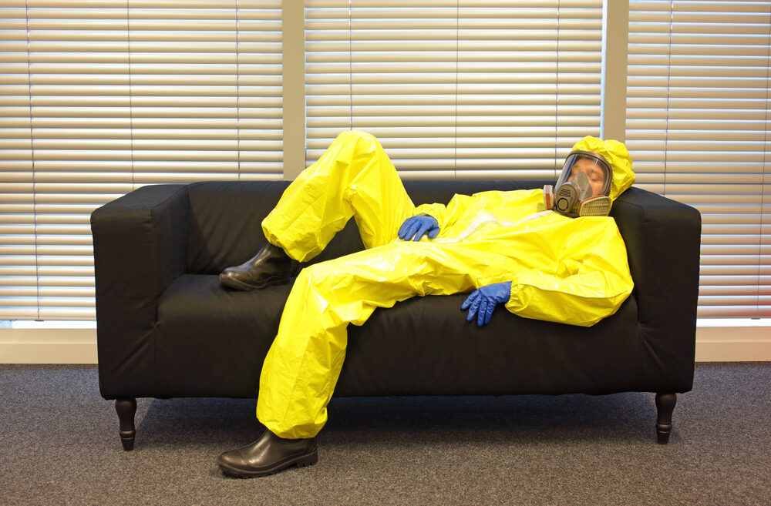
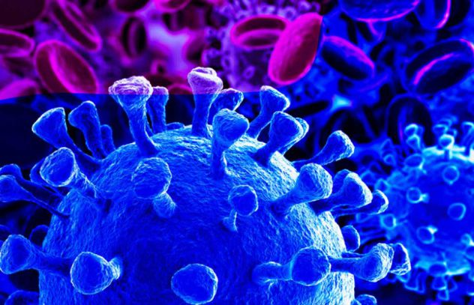
¿Cómo fue tu día hoy?
Problemas Cotidianos
Problemas más profundos

Slide 3
¿Qué buscamos HOY?
Éxito
Felicidad
Paz
¿Cómo?
¿Dónde?

Slide 4
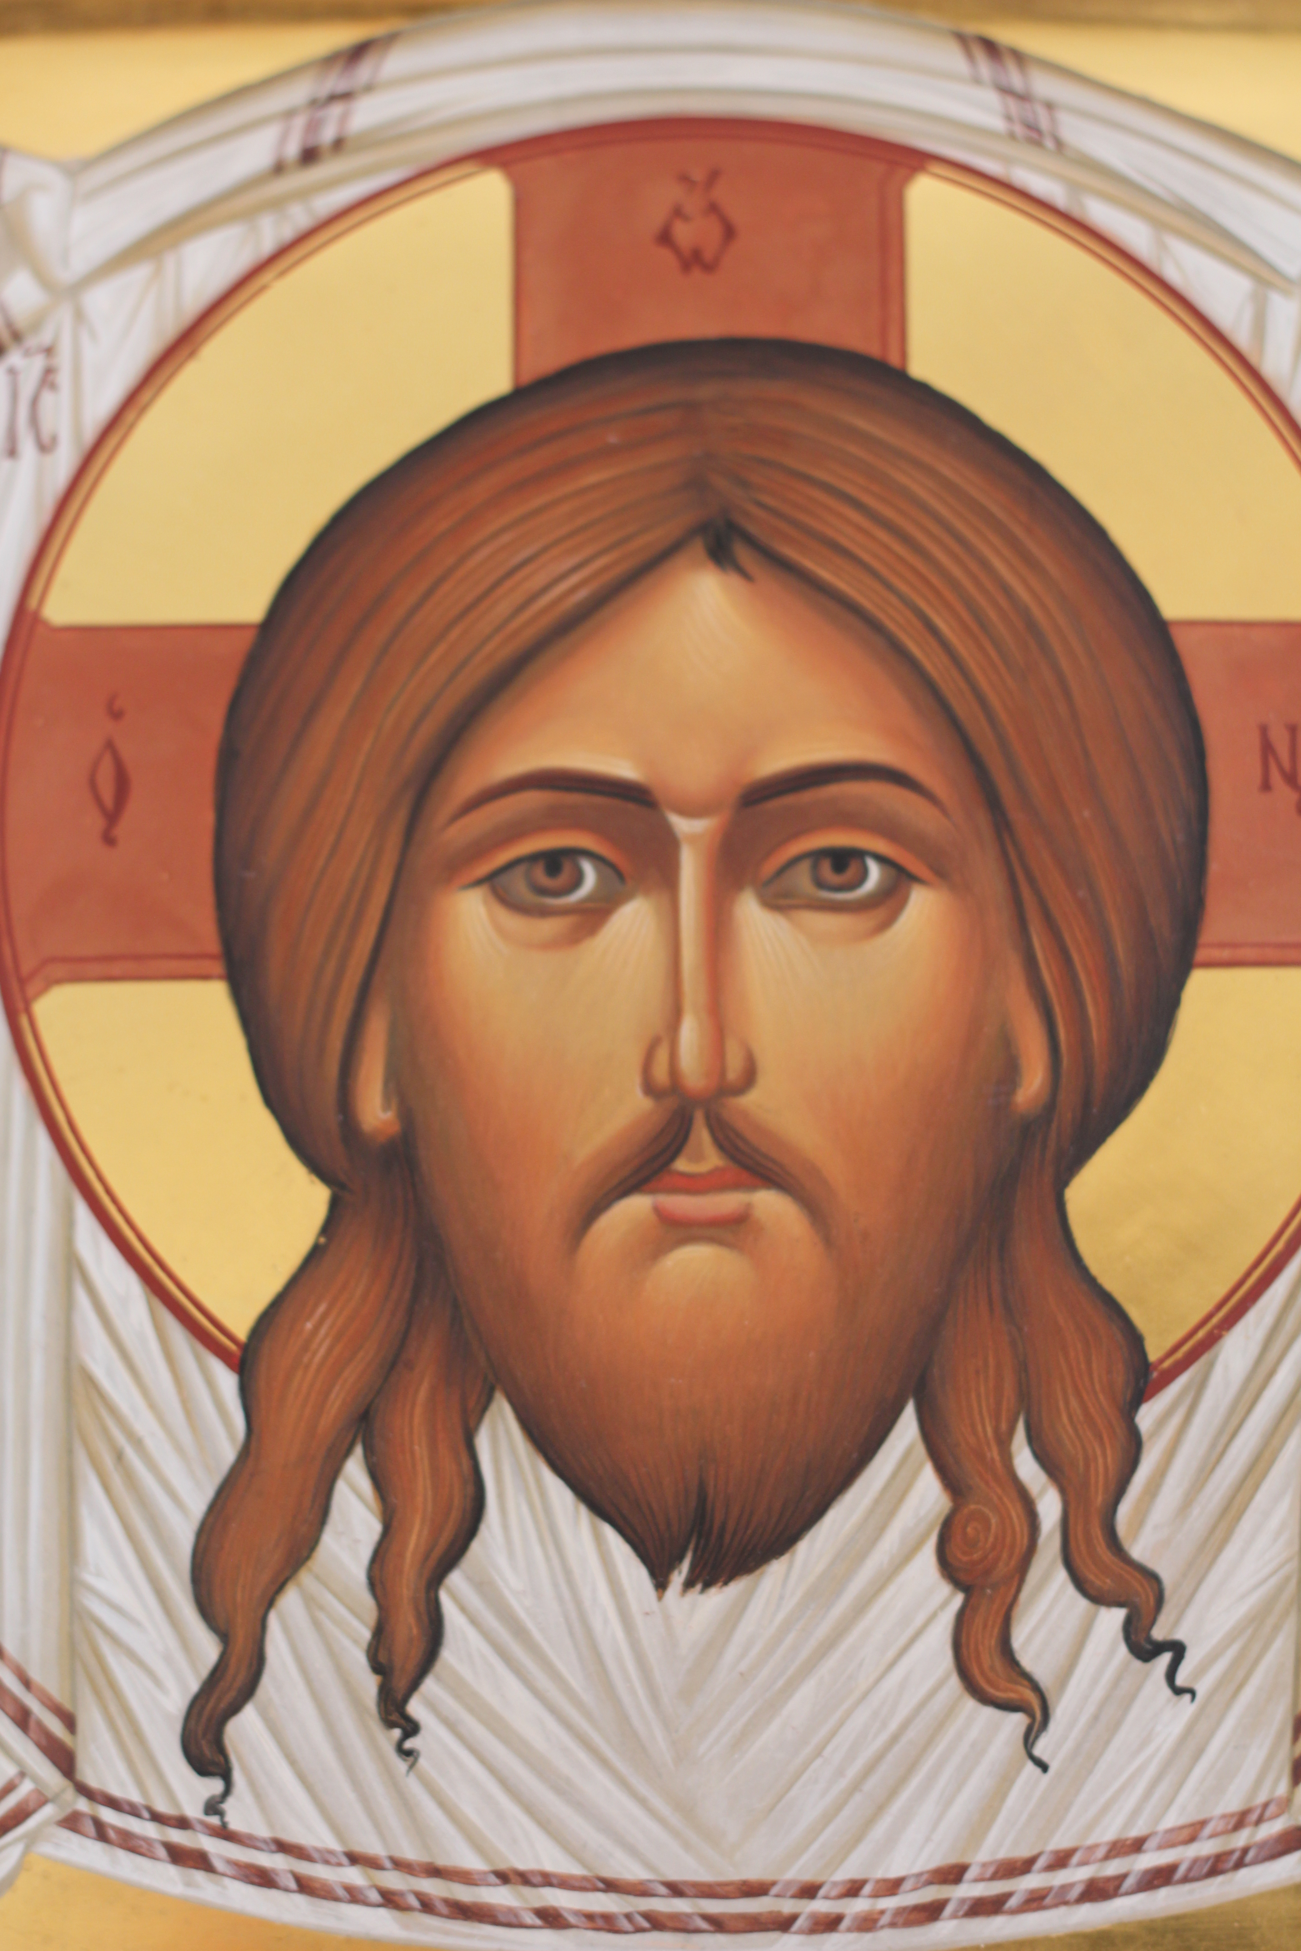
Paz y Felicidad
Muchos de nosotros experimentamos una vida llena de confusión.
Nuestros pensamientos internos se pasan de un tema a otro.
Puede parecer que nunca hay tiempo para detenerse y reflexionar.
La paz es algo deseado pero raramente experimentado.
Pero la paz es el mensaje de Cristo.

Slide 5
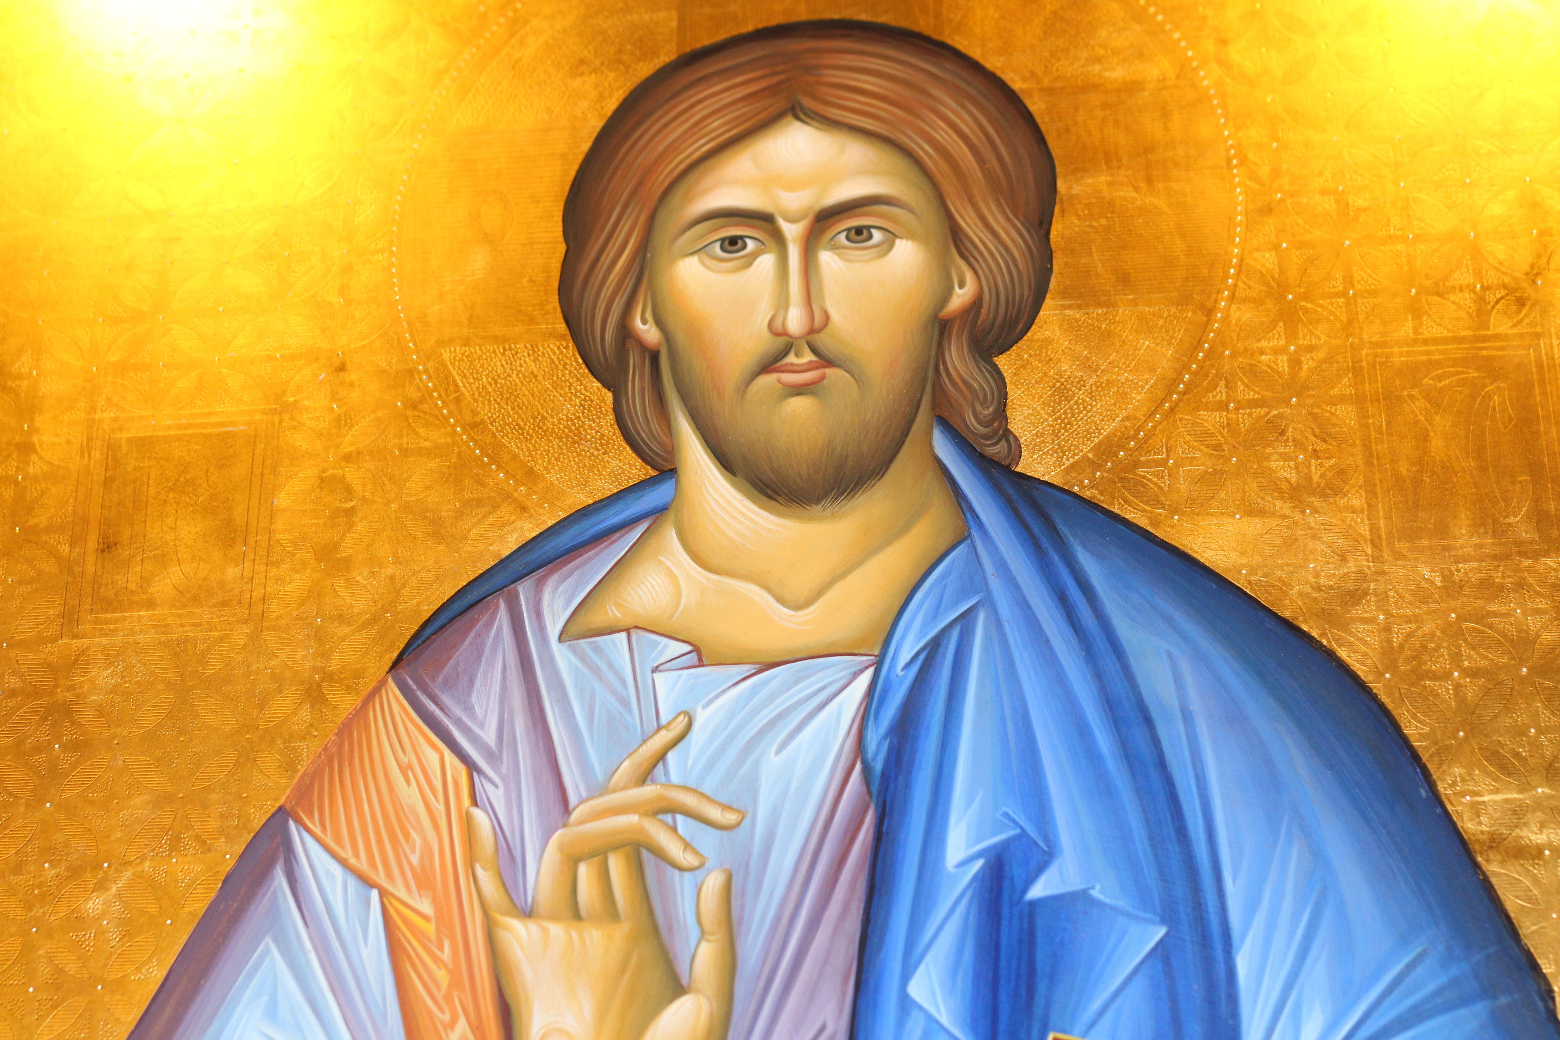
Jesús dijo a sus discípulos antes de su crucifixión: "La paz os dejo, mi paz os doy" (Juan 14: 7).
El apóstol Pablo predicó: "La paz de Dios, que sobrepasa todo entendimiento, mantendrá vuestros corazones y vuestras mentes por medio de Jesucristo" (Filipenses 4: 7).
Se supone que nuestra fe cristiana nos debe traer paz, pero aun cuando creemos en Cristo, rara vez experimentamos esta paz.
¿Qué nos pasa?

Slide 6
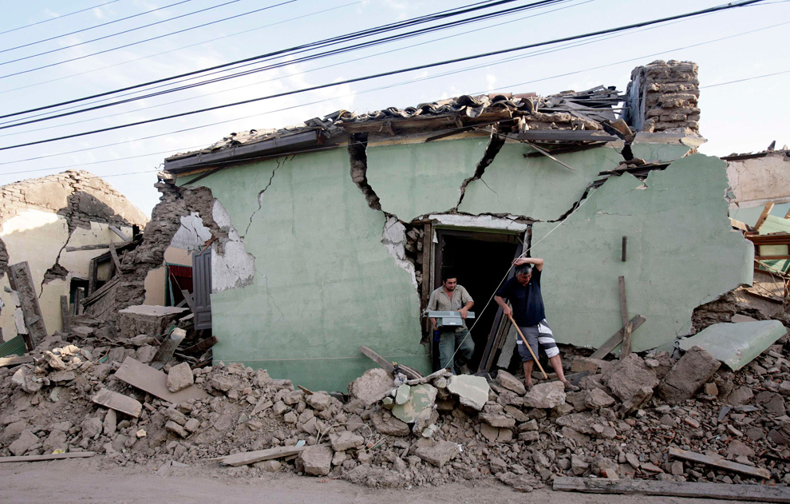
Estamos edificando la torre de la felicidad por afuera de nosotros mismos,
Estamos construyendo una casa en un lugar que constantemente es sacudido por terremotos.

Slide 7
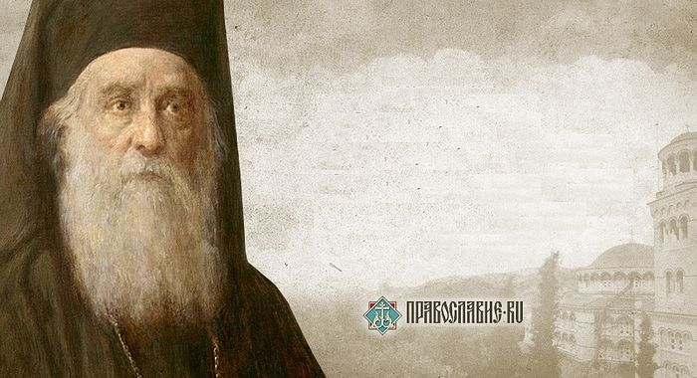
La felicidad se encuentra dentro de nosotros mismos, y bienaventurado es el hombre que ha comprendido esto.
La felicidad es un corazón puro, pues tal corazón se convierte en el trono de Dios.
Así dice Cristo de los que tienen un corazón puro: “Habitaré en ellos y caminaré en ellos, y seré su Dios y ellos serán mi pueblo.” (2 Cor. 6:16)
¿Qué podrá faltarles? ¡Nada, nada en absoluto! Pues ellos poseen el más grande bien en sus corazones: ¡Dios mismo!
San Nectarios de Aegina. Camino a la Felicidad.

Slide 8
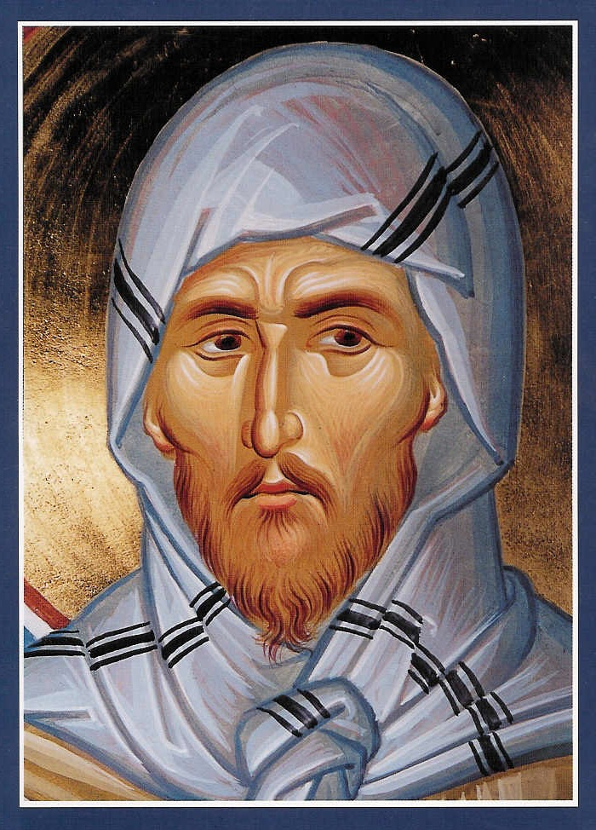
Paz
El alma que ama a Dios tiene su reposo en Dios y en Dios solamente.
En todos los caminos que los hombres recorren en el mundo, no obtienen la paz hasta que comienzan a confiar en Dios.
(San Isaac el Sirio. Homilía 56, 89)

Slide 9
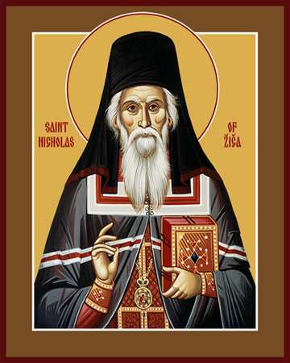
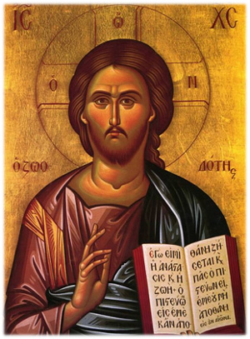
Verdad
La verdad no es un pensamiento, ni una palabra, ni una relación entre las cosas, ni una ley.
La verdad es una persona.
Es un ser que supera a todos los seres y da vida a todo.
Si buscas la verdad con amor y por causa del amor, ella te revelará la luz de su rostro en tanto puedas soportarla sin arder.
(San Nicolás de Serbia. Pensamientos acerca del Bien y el Mal.)

Slide 10
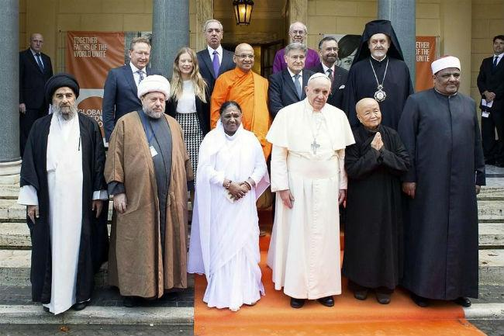
¿Hay Más Verdades?
No hay otro Cristo ni otra verdad…La lana puede teñirse, pero su sustancia permanece inmutable…así también la verdad está expresada en palabras diversas, pero en sustancia permanece siendo la misma, pues por su sola naturaleza es una.
La verdad en si misma no está dividida, pero se divide solamente en las bocas de audaces pensadores.
(San Efraín el Sirio)

Slide 11
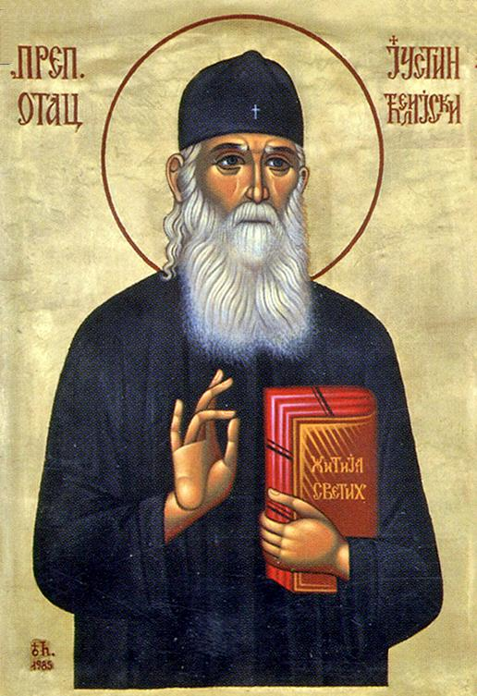
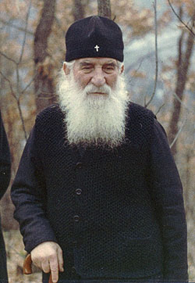
¿Qué es entonces la Verdad?
Es Cristo el Dios-hombre y su Evangelio.
Y falso es todo lo que no es El, todo lo que no está en su Evangelio y está en contra del Evangelio.
Por tanto, la fe en Cristo es el “ministerio de justificación.” (2 Cor. 3:9). Aquél que no sirve a Cristo sirve a la condenación. Como toda condenación es pecado, así todo pecado es condenación.
(San Justin Popovich acerca de 1Jn. 5:17)

Slide 12
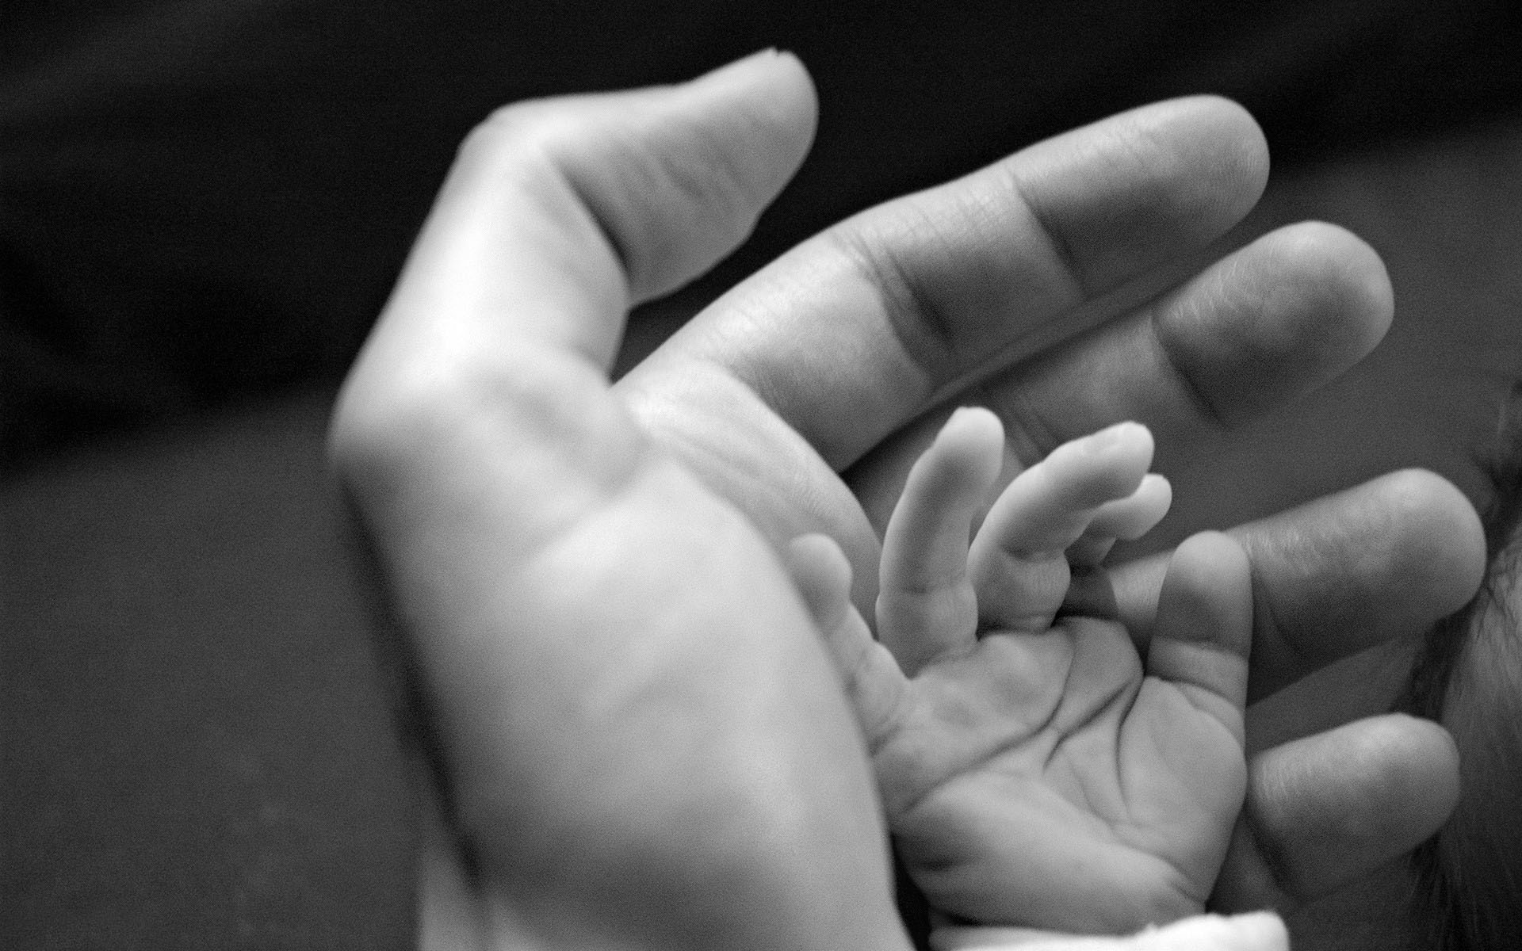
¿Cómo se relaciona Dios con nosotros?
Dios nos ama más que un padre, madre, un amigo o cualquiera puede amar, y aun más de lo que nosotros mismos seamos capaces de amarnos.
(San Juan Crisóstomo)

Slide 13
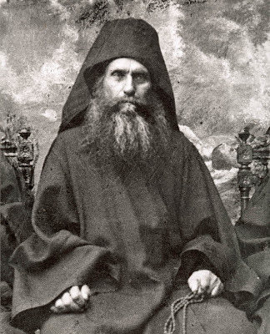
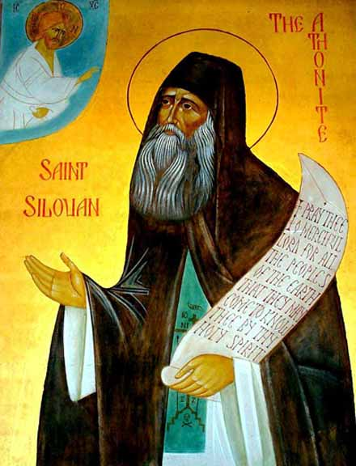
Un monje me dijo que una vez cuando estaba muy enfermo, su madre le dijo a su padre: “Cuánto sufre nuestro hijito, con gusto me entregaría a ser cortada en partes si con eso pusiera fin a su sufrimiento.” Tal es el amor de Dios por la gente. Tanto se apiadó El de los hombres, que quiso sufrir por ellos, como su propia madre y aun más. Pero nadie puede comprender este gran amor sin la gracia del Espíritu Santo.
(San Silvano el Athonita. Escritos, IX. 10)

Slide 14
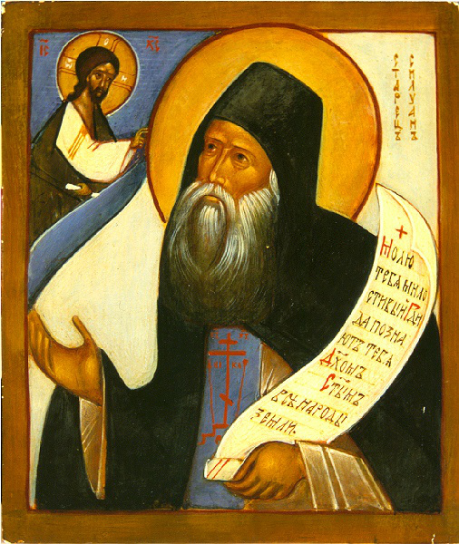
El Señor ama a toda la gente, pero ama aun más a aquellos que lo buscan.
A sus elegidos el Señor les da tan grande gracia, que por amor ellos renuncian a toda la tierra, al mundo entero, y sus almas arden con deseos de que todas las personas puedan salvarse y ver la gloria del Señor.
(San Silvano el Athonita. Escritos, IX.8)

Slide 15
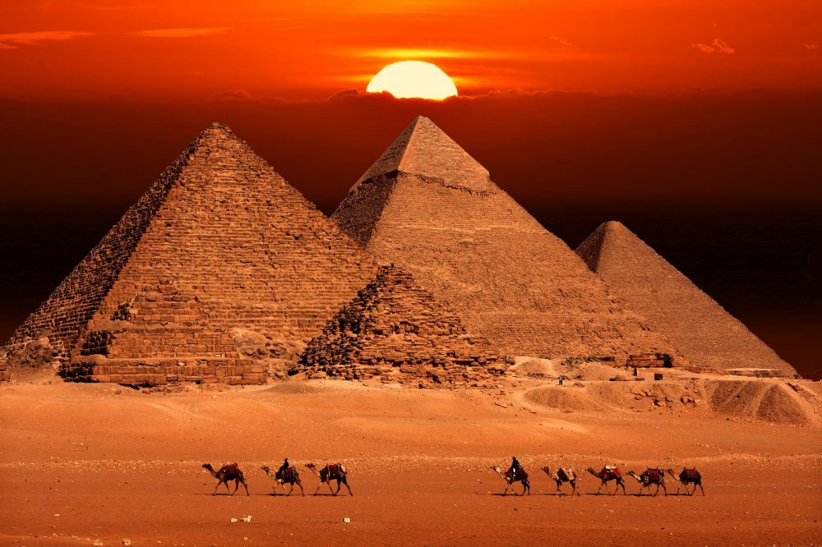
¿Cómo llegar a conocer a Dios?
Si una persona quiere tener una idea acerca de las pirámides de Egipto, debe confiar en aquellos que han estado en inmediata proximidad a las pirámides, o debe ir y acercarse a ellas por si mismo.
No hay una tercera opción.

Slide 16
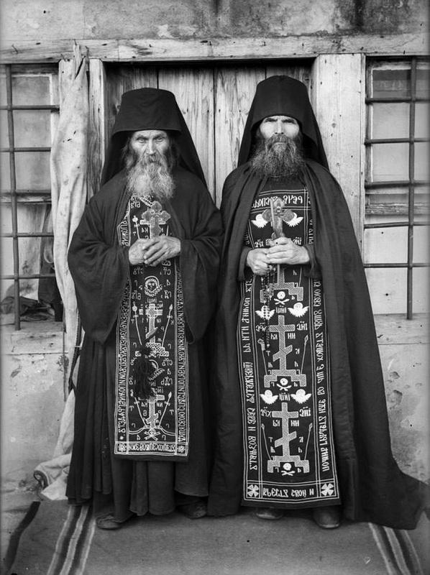
Del mismo modo, una persona puede obtener una impresión acerca de Dios: debe confiar en aquellos que han estado y están en inmediata cercanía con Dios, o debe tomarse el trabajo de entrar en dicha proximidad por si mismo.
(San Nicolás de Serbia. Pensamientos acerca del Bien y el Mal)

Slide 17
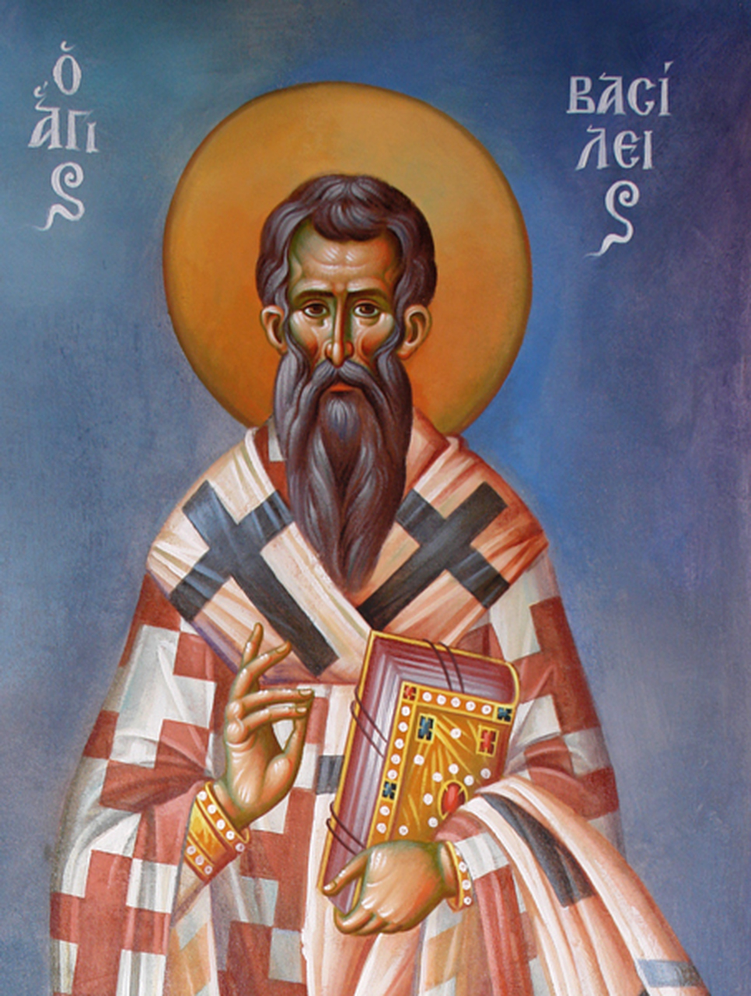
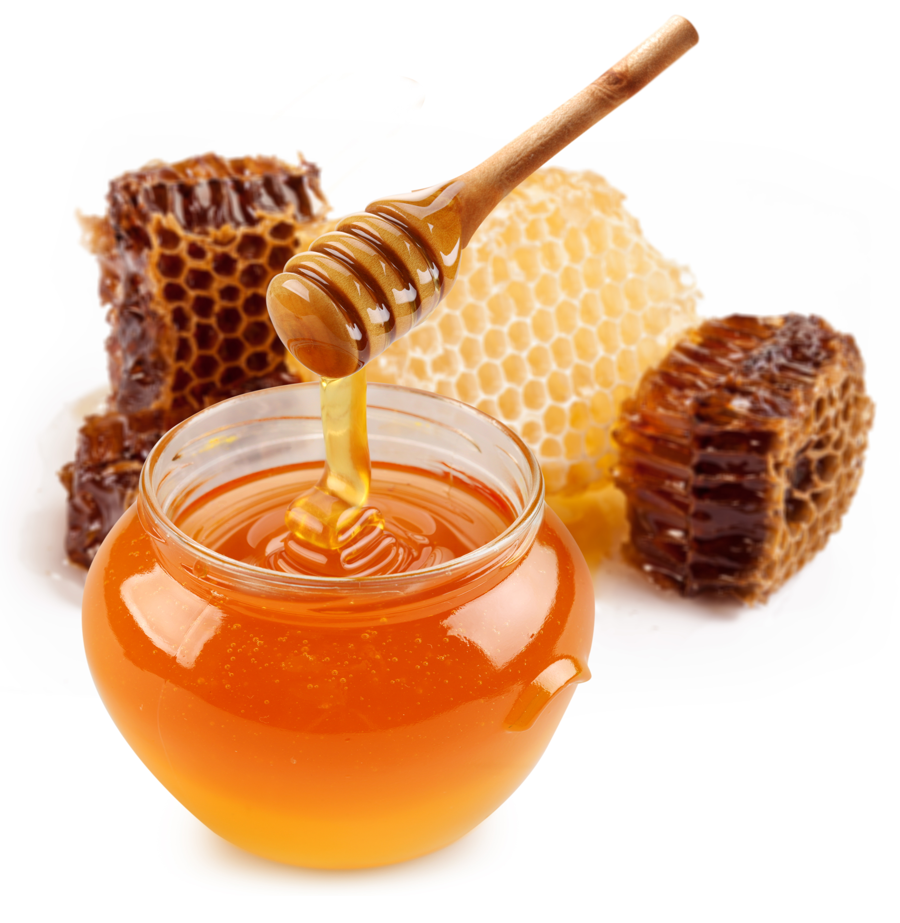
Así como es imposible verbalmente describir la dulzura de la miel a alguien que nunca haya probado miel, igualmente la bondad de Dios no puede ser claramente comunicada por medio de la enseñanza, si no somos capaces de penetrar en la bondad del Señor por nuestra propia experiencia.
(San Basilio el Grande. Conversaciones sobre los Salmos. 29)

Slide 18
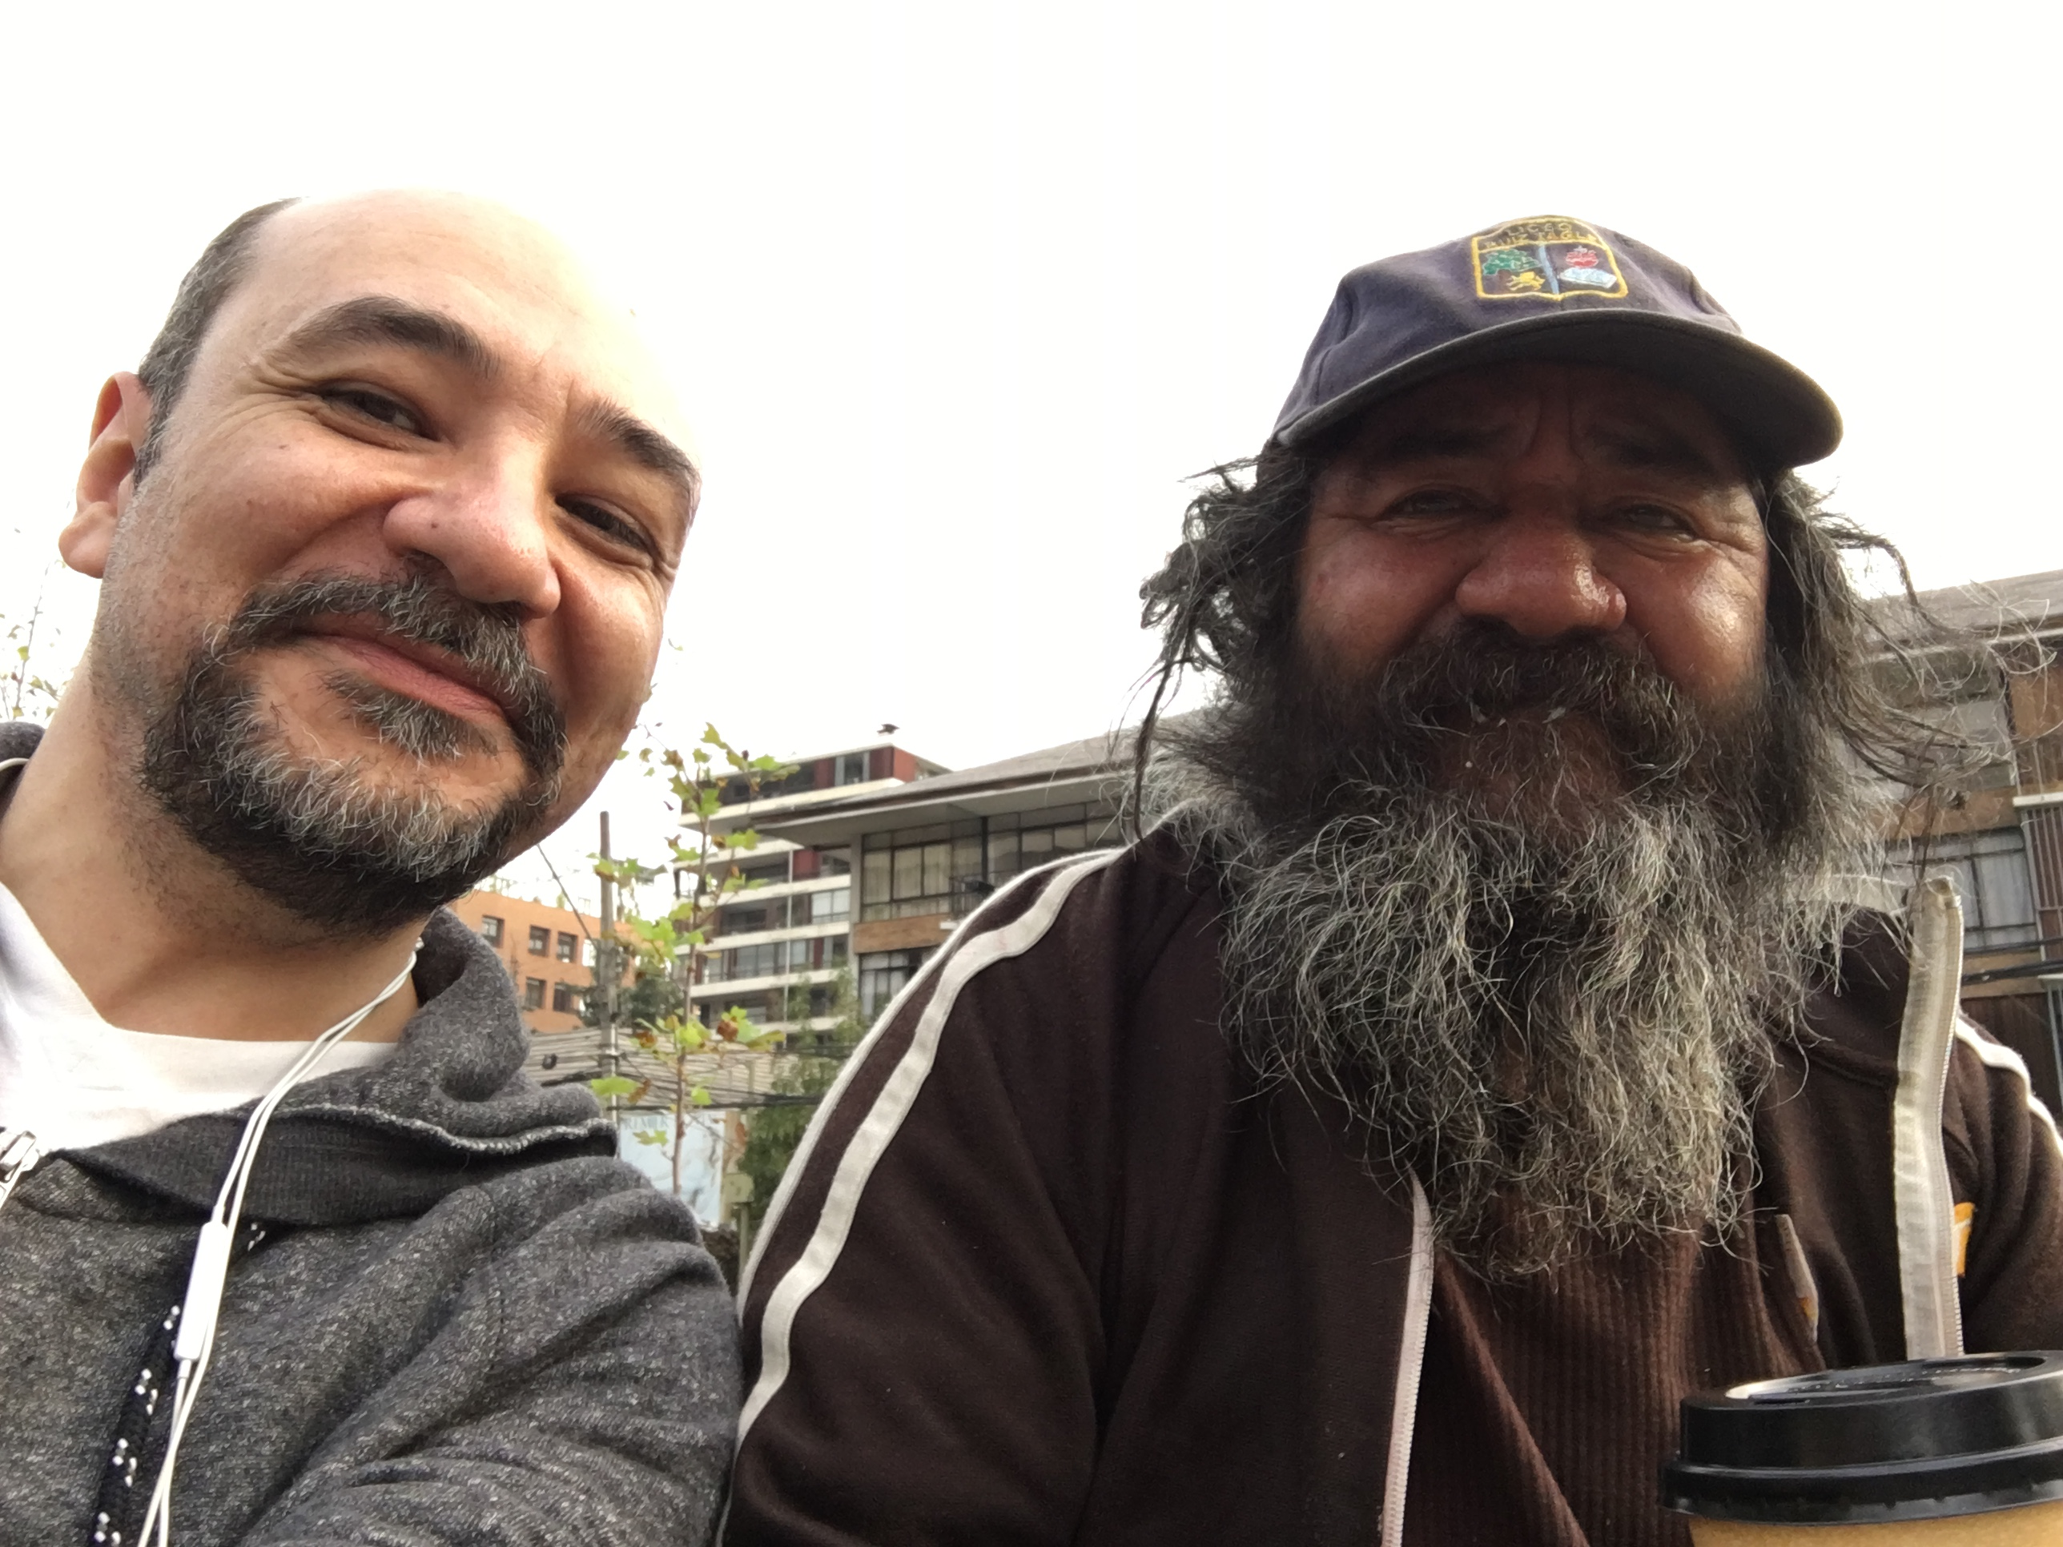
Muchos hombres ricos y poderosos pagarían espléndidamente por ver al Señor o a su Purísima Madre, pero Dios no se presenta en las riquezas, sino en un corazón humilde…Cada uno de los hombres mas pobres puede ser humilde y llegar a conocer a Dios.
No es necesario ni dinero ni reputación para llegar a conocer a Dios, sino solamente humildad.
(San Silvano el Athonita. Escritos, I.11, 21)
René – Desafío del Taller

Slide 19
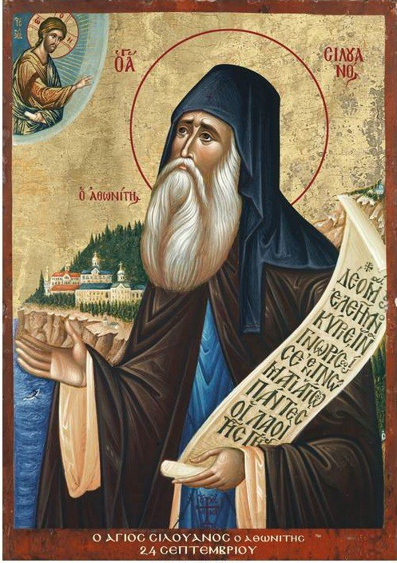
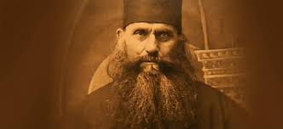
No importa cuánto podamos estudiar, no es posible llegar a conocer a Dios a menos que vivamos según sus mandamientos, pues Dios no es conocido por la ciencia, sino por el Espíritu Santo.
Muchos filósofos y hombres educados llegan a creer que Dios existe, pero no conocen a Dios.
Una cosa es creer que Dios existe, y otra conocerlo.
Si alguien llega a conocer a Dios por el Espíritu Santo, su alma arderá con amor a Dios día y noche, y su alma no podrá ser atada a ninguna cosa terrenal.
(San Silvano el Athonita. Escritos, VIII.3)

Slide 20
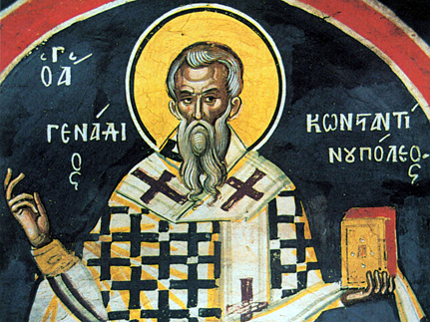
¿Cómo nos relacionamos con Dios?
Guarda siempre el temor de Dios en tu corazón, y recuerda que Dios está siempre contigo, en todas partes, sea que estés sentado o caminando.
(San Genadio de Constantinopla. La Cadena Aurea, 14)

Slide 21
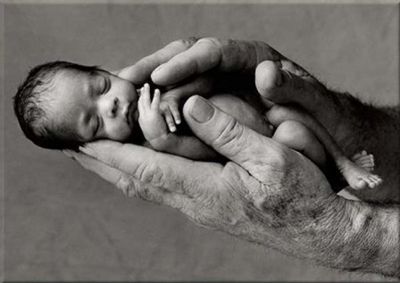
Teniendo a Dios, no temas nada, y arroja todos tus problemas sobre El, y El cuidará de ti.
Cree indudablemente, y Dios te ayudará según su misericordia.
(San Barsanufio el Grande. Instrucciones, 166)

Slide 22
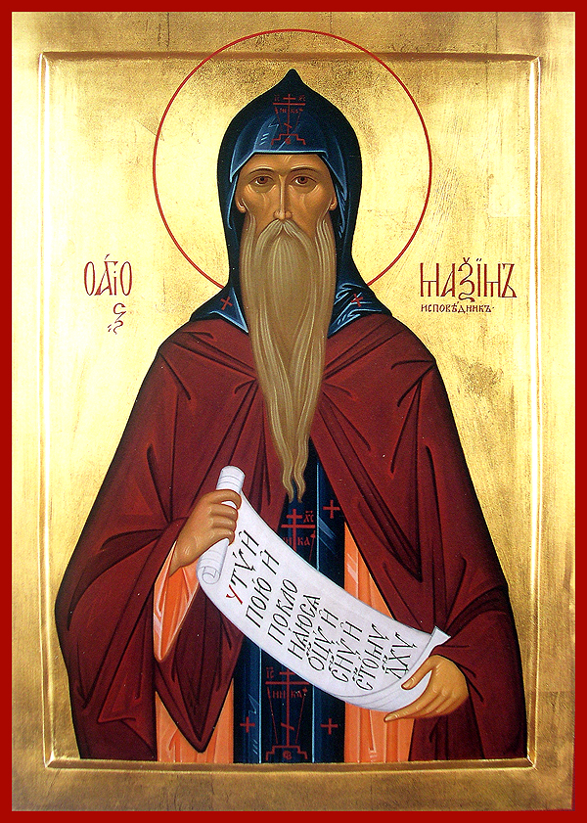
Debes amar a todo hombre con toda tu alma, mas pon tu esperanza en el único Dios, y sirve a El solamente.
Pues en tanto El nos protege y nuestros amigos (los ángeles) nos están ayudando, nuestros enemigos (los demonios) no pueden imponer males sobre nosotros.

Slide 23
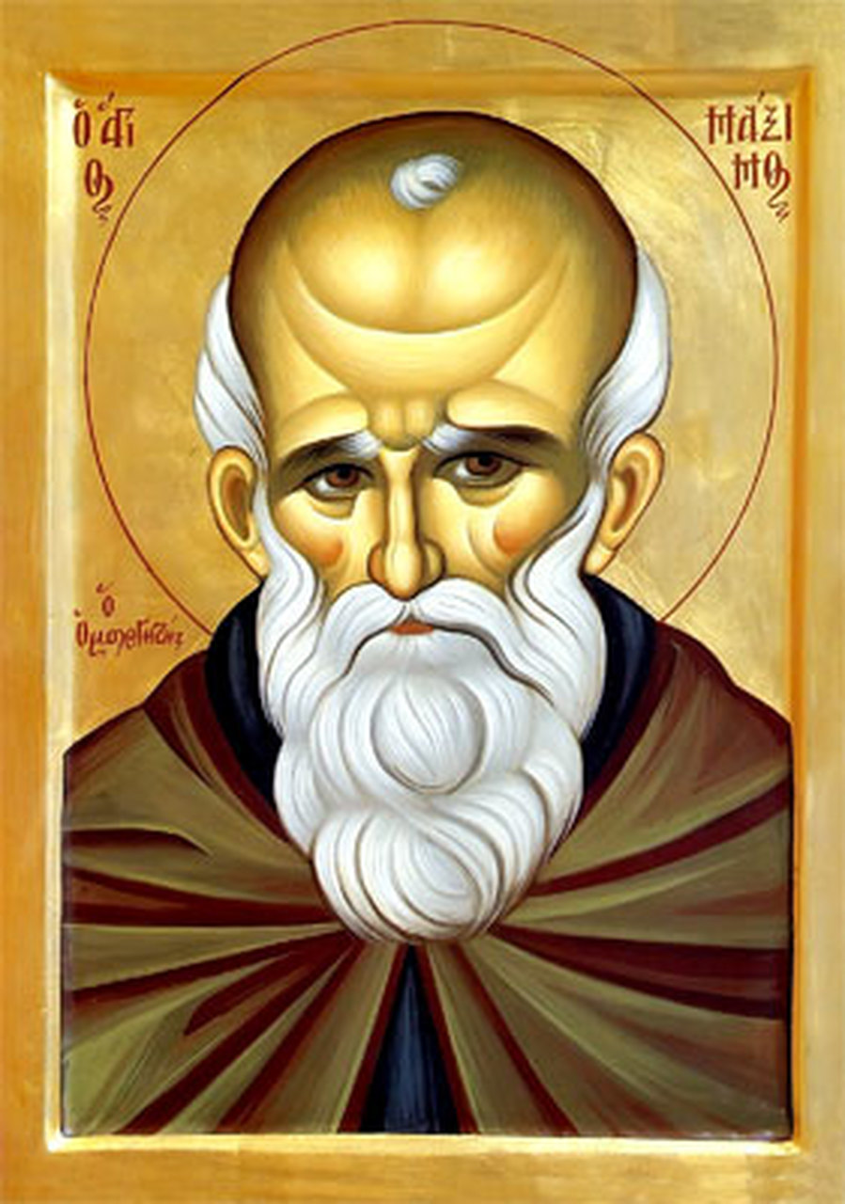
Pero cuando El nos abandona, también nuestros amigos se alejan de nosotros, y nuestros enemigos reciben poder sobre nosotros.
(San Máximo el Confesor). Capítulos sobre el Amor. 4.95)

Slide 24
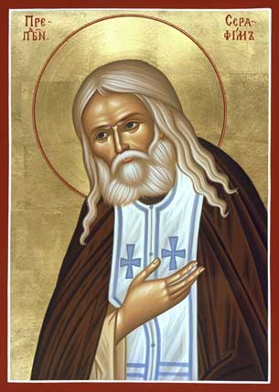
Si un hombre no tiene preocupaciones acerca de si mismo por causa del amor a Dios y el hacer buenas obras, sabiendo que Dios cuida de él, esta es una esperanza sabia y verdadera.
Pero si un hombre se ocupa solamente de si mismo, y busca a Dios en oración solamente cuando la desgracia que no puede controlar cae sobre él, y entonces comienza a confiar en Dios, tal esperanza es vana y falsa.

Slide 25
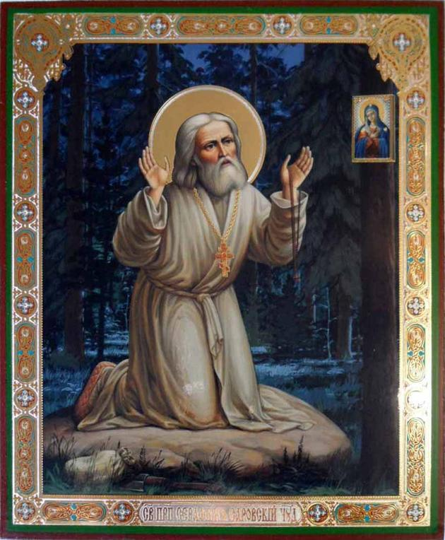
La esperanza verdadera busca solamente el Reino de Dios…el corazón, no puede tener paz hasta que obtenga tal esperanza.
Esta esperanza pacifica al corazón y produce gozo dentro de ella.
(San Serafín de Sarov. Obras. 4)

Slide 26
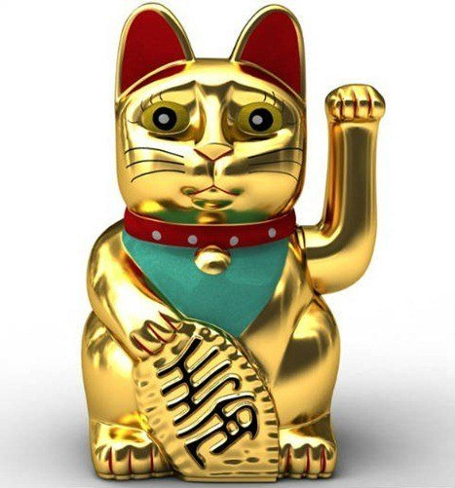
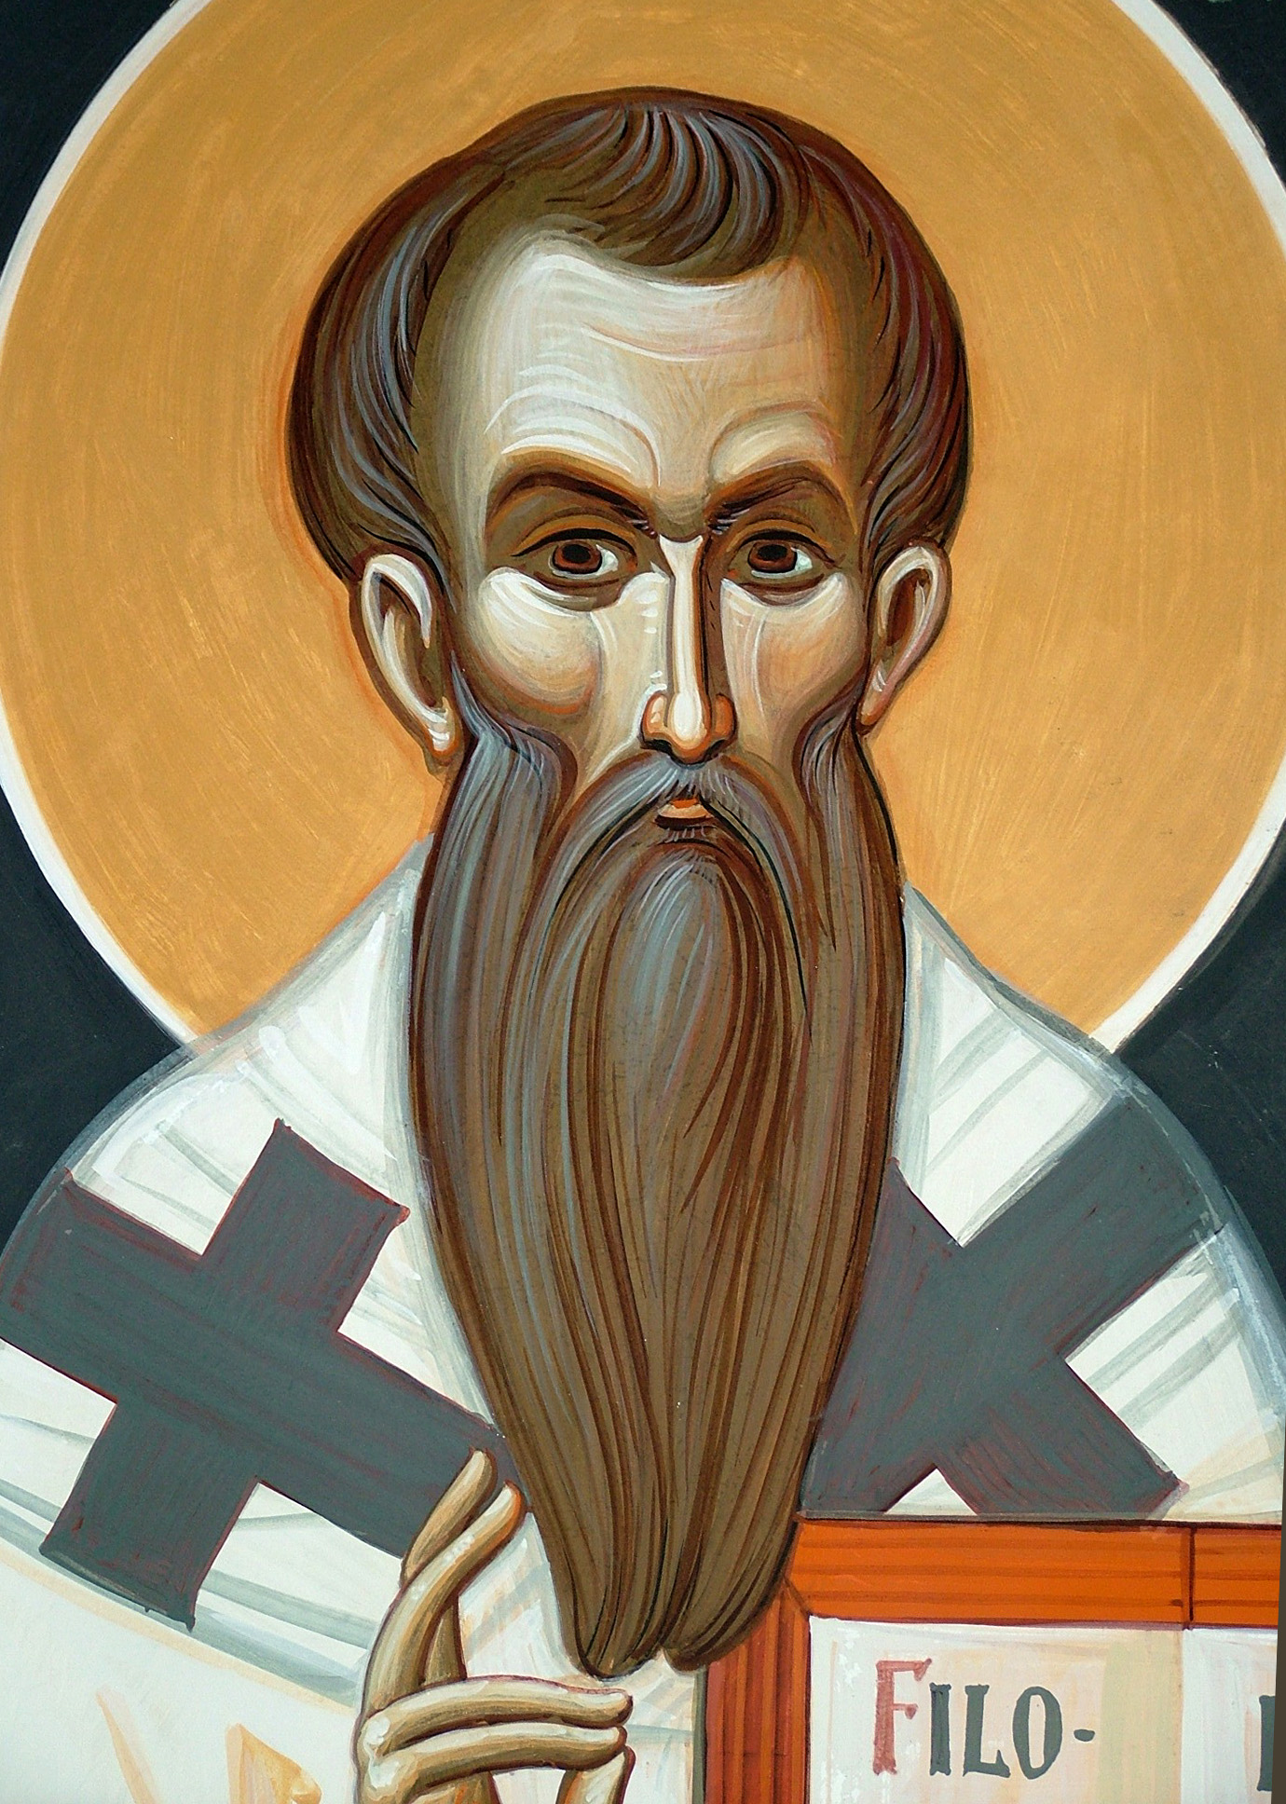
Dios cuida de cada uno
No digas: “Esto sucedió por suerte, mientras esto resultó solo.” En todo lo que existe no hay nada desordenado, nada indefinido, nada sin propósito, nada por suerte…¿Cuántos cabellos hay en tu cabeza? Dios no se olvida ni de uno de ellos. ¿Ves como nada, aun hasta la cosa mas pequeña escapa a la vista de Dios?
(San Basilio el Grande)

Slide 27
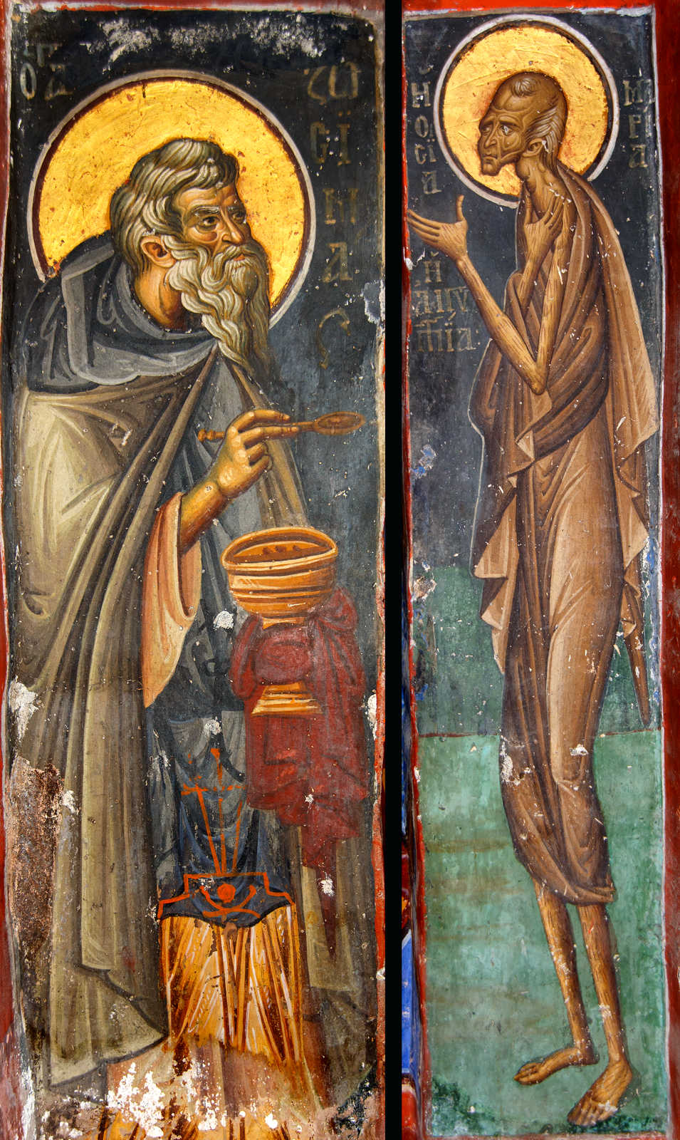
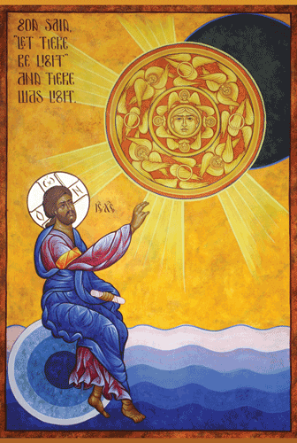
Es una verdad indudable que la más alta Providencia Divina dispone de todo en la creación.
Dios considera todas las cosas de antemano y cuida de todo.
Esto es Divino amor paternal, del que habla el bendito Apóstol Pedro: “arrojen todos sus apuros ante El, porque El tiene cuidado de ustedes.” (1 Pe. 5:7)
(San Elías Minjatios. Sermón en la Fiesta Mayor. 1) 8

Slide 28
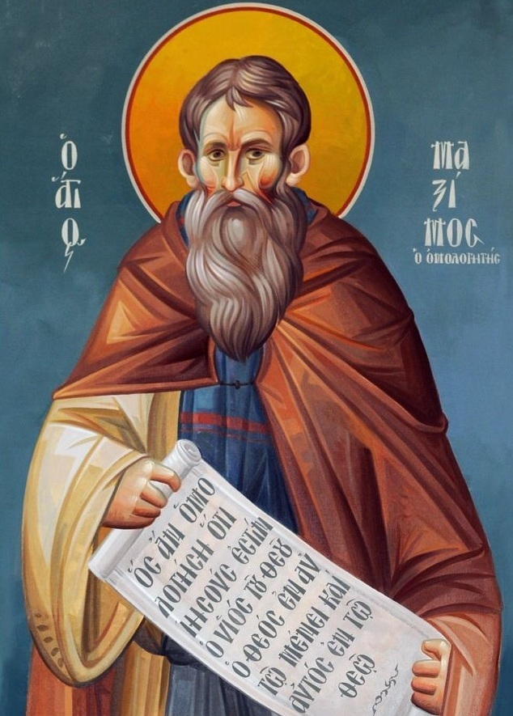
El propósito de la Providencia de Dios es unir, por medio de la correcta fe y el amor espiritual, a aquellos que han sido separados por el mal.
Por esta causa también el Salvador sufrió por nosotros. “Con el fin de congregar a los hijos de Dios que estaban dispersos.” (Jn. 11:52).
(San Máximo el Confesor). Capítulos sobre el Amor. 4.17)

Slide 29
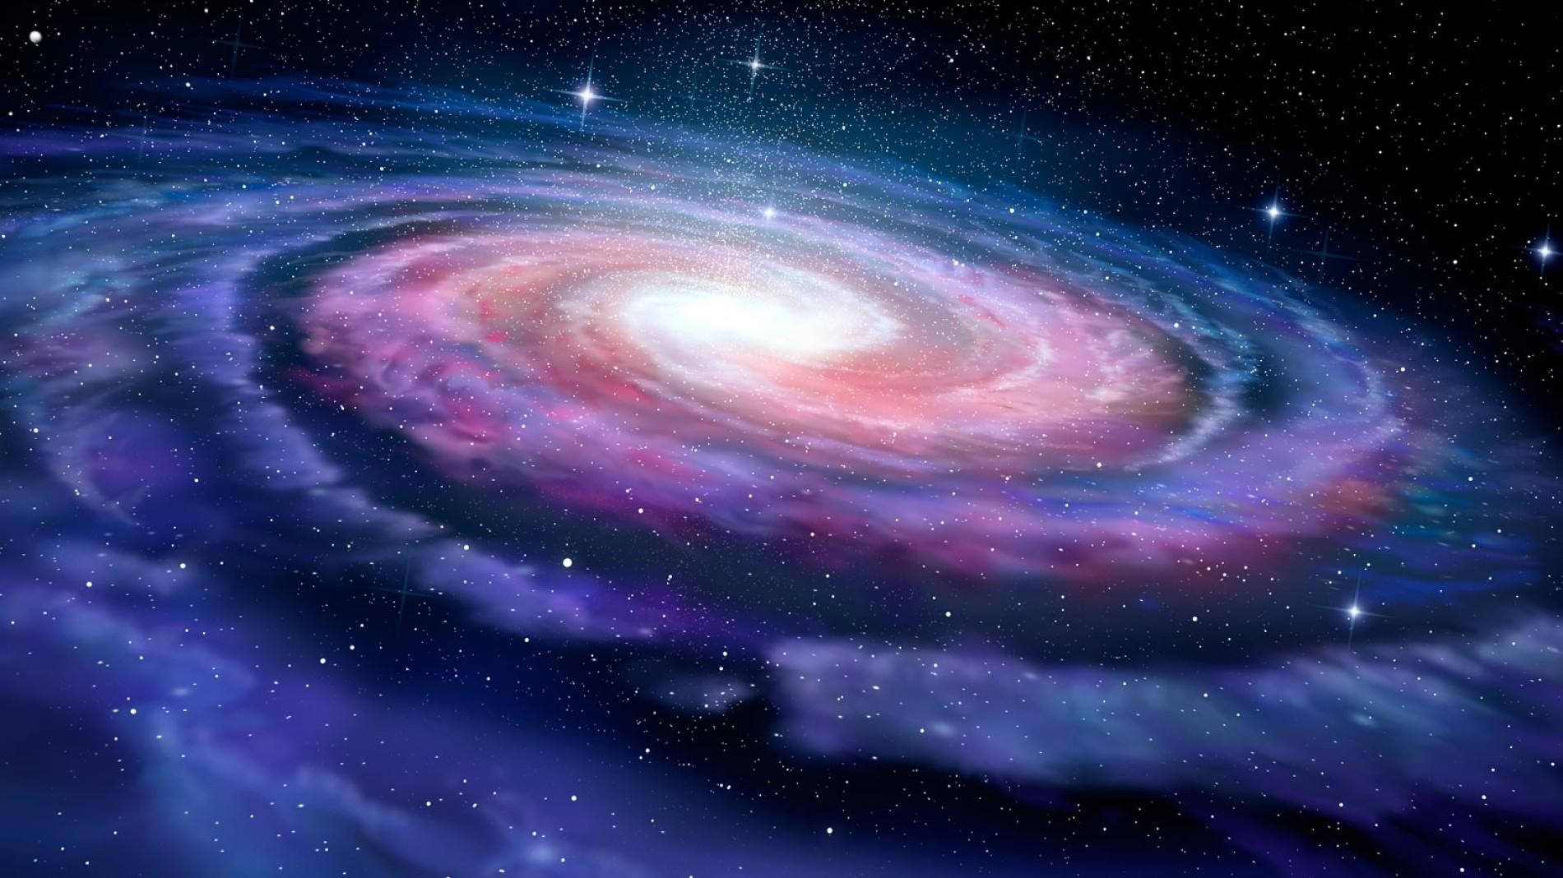
Los que han conocido a Dios
Un hombre se torna espiritual en tanto vive una vida espiritual.
Comienza a ver a Dios en todas las cosas, a ver Su poder y fortaleza en toda manifestación.
Siempre y en todas partes se ve a si mismo habitando en Dios y dependiendo en Dios para todo.

Slide 30
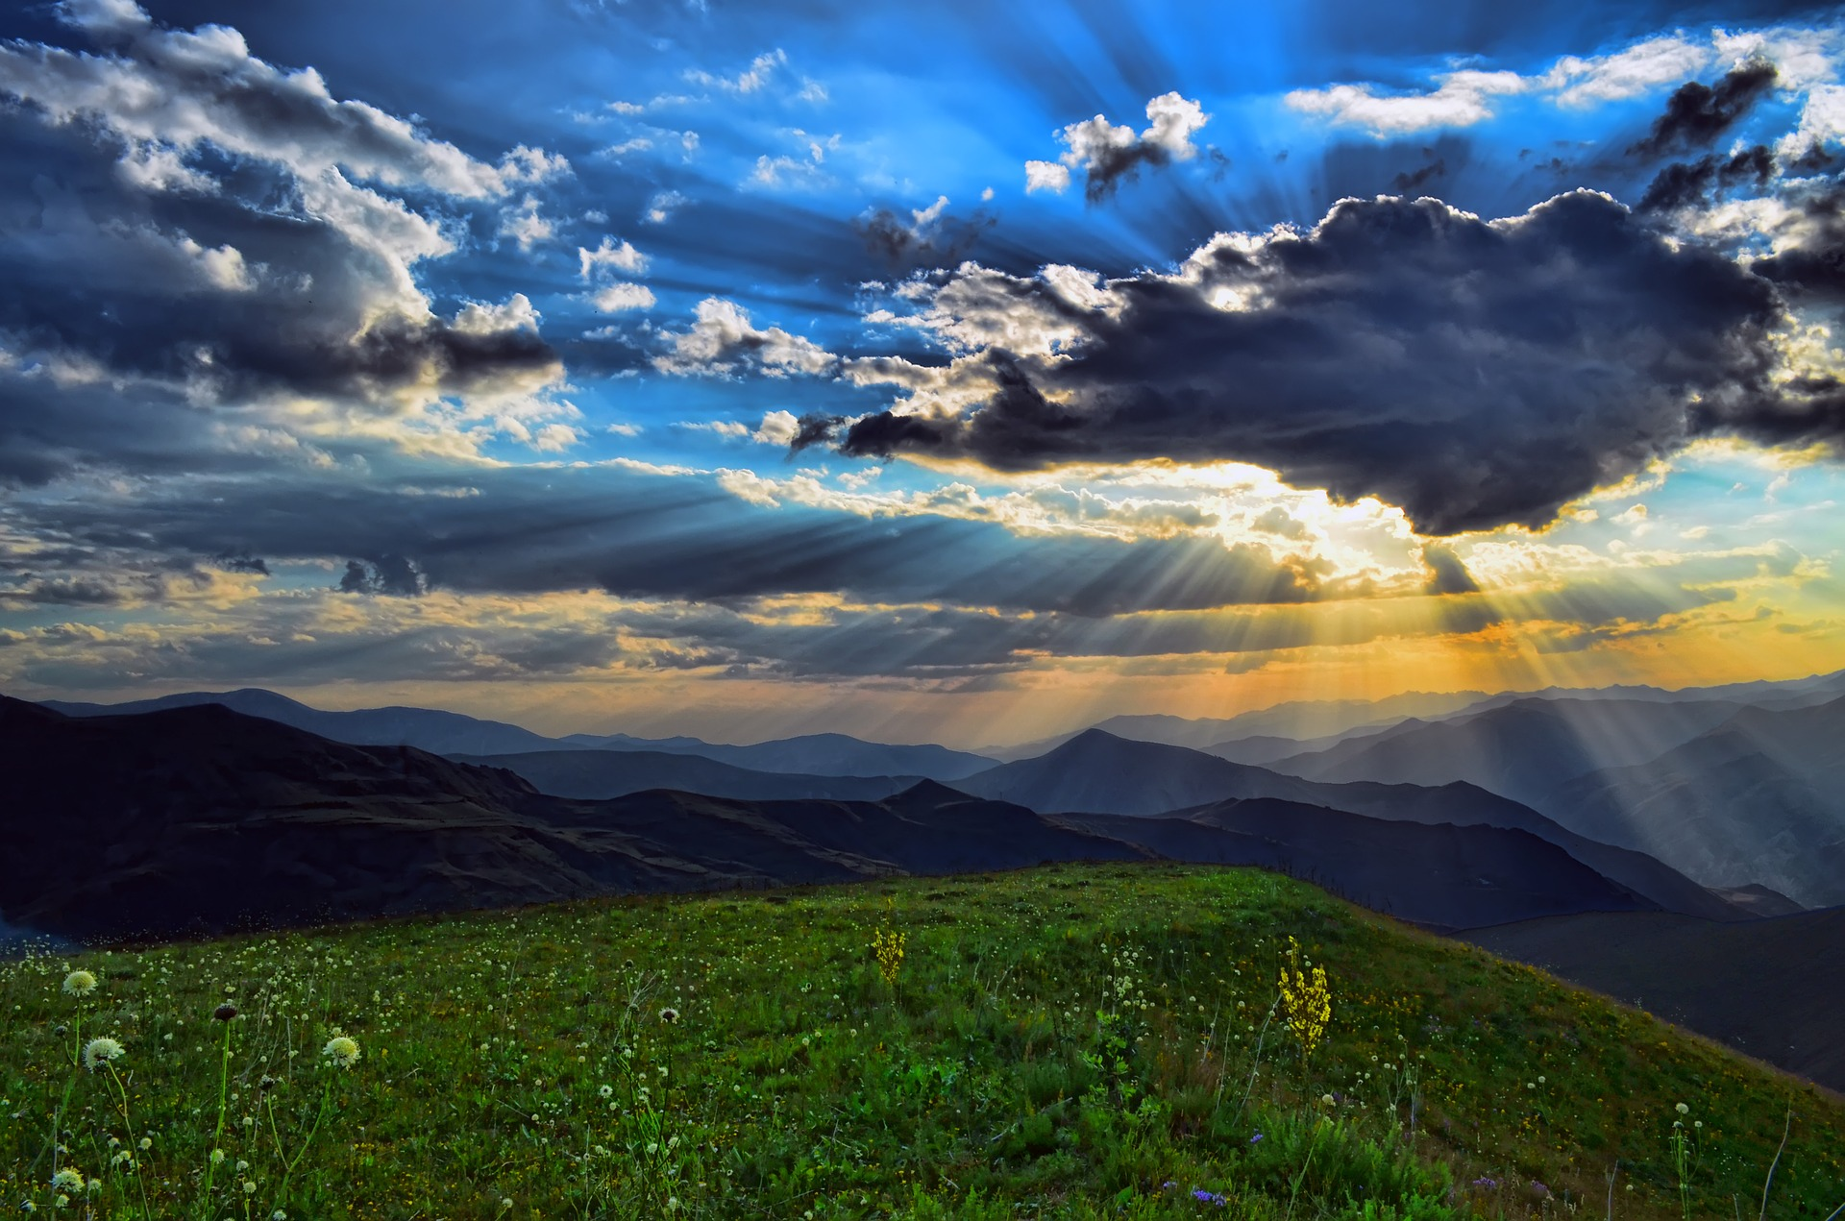
Pero en tanto un hombre vive una vida corporal, así hace cosas corporales; no ve a Dios en cosa alguna, ni siquiera en las más maravillosas manifestaciones de Su Divino poder. En todo solamente ve lo corporal, lo material y siempre “Dios no está ante sus ojos” (Sal. 35:2). (San Juan de Kronstad. Mi Vida en Cristo. I.5)

Slide 31
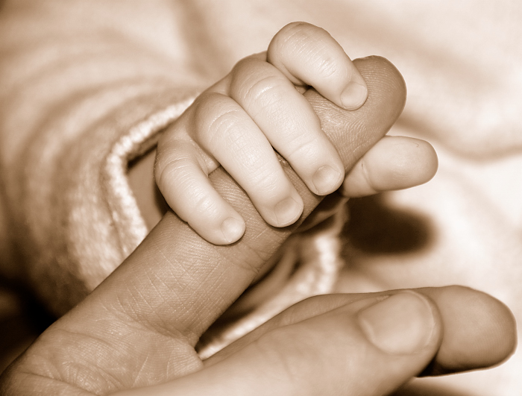
Cuando el alma conoce el amor de Dios en el Espíritu Santo, entonces siente claramente que el Señor es nuestro propio Padre, el más cercano, más querido Padre, el mejor. Y no existe mayor felicidad que amar a Dios con toda la mente y todo el corazón, y a nuestro prójimo como a nosotros mismos. Y cuando este amor está en el alma, entonces todas las cosas traen gozo al alma.
(San Silvano el Athonita. Escritos. IX.15)

